Slide 1
Анализ рынка доставки еды
Казань, 2026 год · исследование и рекомендации
ChatStudio · октябрь 2026
stripe

Slide 2
01
Ключевые цифры
Что происходит на рынке прямо сейчас

Slide 3
СРЕЗ РЫНКА
Главное за год
48,1
+21%
2,4 млн
38 мин
млрд ₽ объём рынка
рост к прошлому году
заказов в месяц
среднее время доставки
Анализ рынка доставки еды
3 / 10

Slide 4
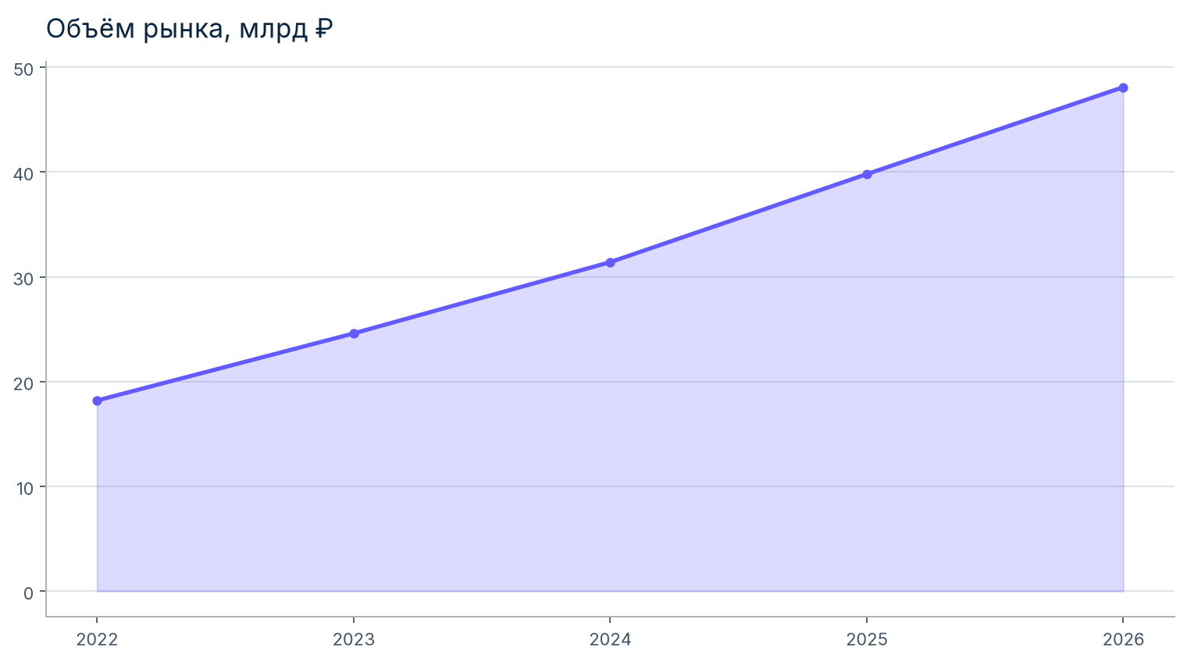
ДИНАМИКА
Рынок растёт пятый год подряд
Источник: оценка на основе открытых данных
Анализ рынка доставки еды
4 / 10

Slide 5
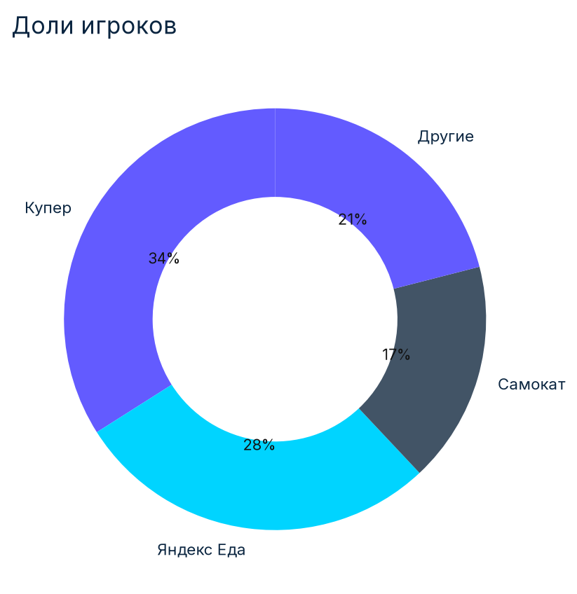
КОНКУРЕНЦИЯ
Четыре игрока делят рынок
Анализ рынка доставки еды
5 / 10

Slide 6
ВЫВОДЫ
Что это значит
Рынок растёт быстрее, чем доходы населения — ниша ещё не насыщена
Лидеры конкурируют скоростью, а не ценой: 38 минут против 52 в 2023
Самокат вырос в 3 раза за счёт модели «тёмных» складов
Маржинальность падает: скидки съедают до 12% выручки
Анализ рынка доставки еды
6 / 10

Slide 7
СРАВНЕНИЕ
Сильные и слабые стороны
Что работает
Что мешает
Собственная логистика
Программа лояльности
Тёмные склады в спальных районах
Быстрая доставка за 30 минут
Высокая стоимость курьеров
Зависимость от промо
Узкая география
Слабая удержание клиентов
Анализ рынка доставки еды
7 / 10

Slide 8
ДЕТАЛИ
Игроки и показатели
Игрок | Доля | Заказы, млн | Рост
Купер | 34% | 0,82 | +18%
Яндекс Еда | 28% | 0,67 | +14%
Самокат | 17% | 0,41 | +31%
Другие | 21% | 0,50 | +9%
Анализ рынка доставки еды
8 / 10

Slide 9
«Скорость доставки стала главным товаром, а еда — приложением к ней»
— Аналитик рынка
Анализ рынка доставки еды
9 / 10

Slide 10
Спасибо!
ChatStudio

